Slide 1
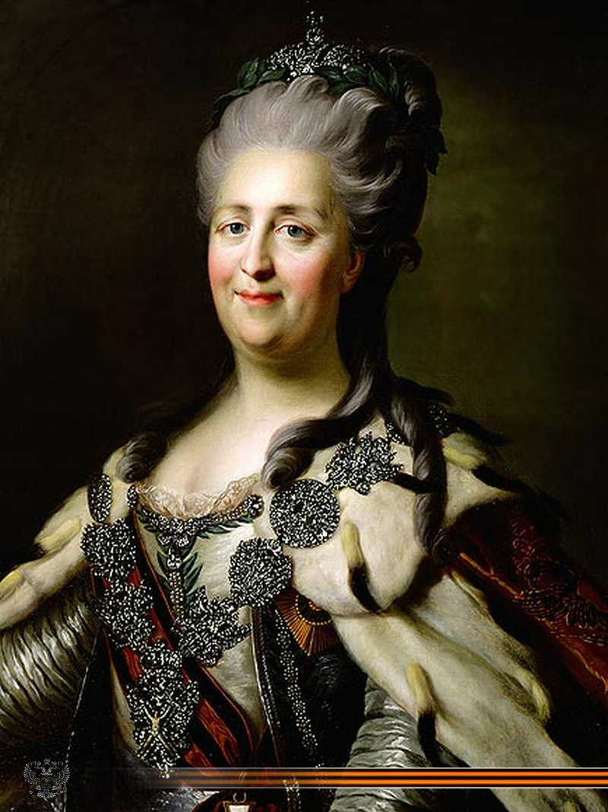

Внешняя политика
Екатерины II

Slide 2
Основные направления внешней политики
На основе имеющихся исторических знаний, о внешней политике первой половины XVIII века, определите, какие могли стоять внешнеполитические цели в царствование императрицы Екатерины II.

Slide 3
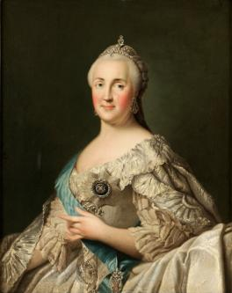
Основные направления внешней политики
Возвращение в состав России украинских и белорусских земель
(Противник: Речь Посполитая)
Внешняя политика Екатерины Великой
Обеспечение безопасности петровских завоеваний в Прибалтике
(Противник Швеция)
Обеспечение выхода России к Чёрному морю
(Противник: Турция)
Борьба с революционной Францией
Все эти факторы и обусловили основные направления внешней политики Екатерины II.

Slide 4
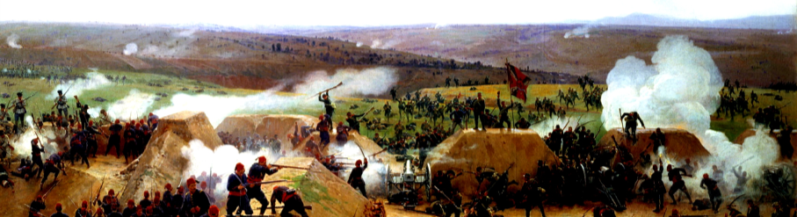
Русско-турецкая война 1768-1774 гг.
Цель России | Цель Турции
Стремление России выйти к Чёрному морю. | Желание Турции расширить свои владения в Северном Причерноморье за счёт России.
Основные сражения:
7 июля 1770 г. - турецкая армия была разгромлена войсками П.А. Румянцева у реки Ларги.
1 августа 1770 г. - турецкая армия была разгромлена русскими войсками у реки Кагул.
7 июля 1770 г. - в Чесменской бухте русская эскадра полностью уничтожила турецкую.
В 1773 г. – армия, возглавляемая А.В. Суворовым, стремительным ударом заняла Туртукай и форсировали Дунай.

Slide 5
Русско-турецкая война 1768-1774 гг.
Итог
1774 год – Кючук-Кайнарджийский мирный договор.
Условия
Россия присоединила территории между Южным Бугом и Днепром с крепостью Кинбурн, крепости Керчь и Еникале на Азовском море, Кабарда на Северном Кавказе.
Турция признает независимость Крымского ханства и право русского флота на беспрепятственный проход через черноморские проливы в Средиземное море.

Slide 6
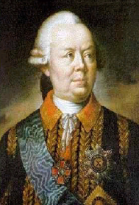
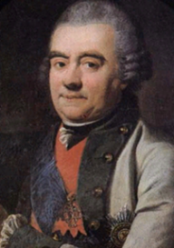
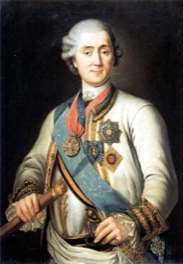
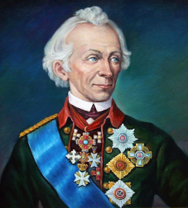
Русско-турецкая война 1768-1774 гг.
Личности
Румянцев П.А.
Спиридонов Г.А.
Суворов А.В.
Орлов А.Г.

Slide 7
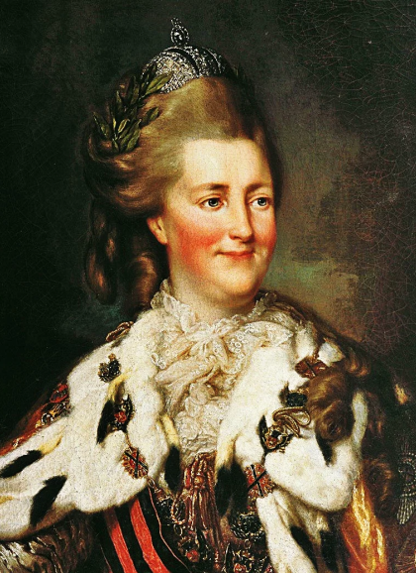
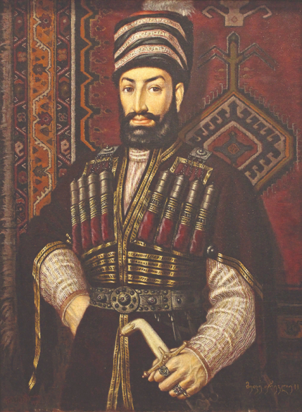
Русско-грузинские отношения.
Георгиевский трактат
Грузинские цари, видели в России своего естественного христианского защитника. Они неоднократно пытались установить прочный политический союз между странами. Но добились успеха лишь в царствование Екатерины II.
В конце 1782 г. царь Ираклий II обратился к Екатерине II с просьбой принять Грузию под покровительство России.
Екатерина II
Ираклий II
В 1783 г. был заключён Георгиевский трактат между Россией и Картли-Кахетией (Восточная Грузия).
Россия гарант независимости и целостности территорий Грузии;
Предоставление Грузии полной внутренней самостоятельности.
Признание покровительства России;
Частичный отказ от самостоятельной внешней политики;
Предоставление войск в случае военной угрозы.
В 1801 г. Павел I, а затем Александр I приняли указы, согласно которым царь и весь грузинский народ принимались в вечное подданства России.

Slide 8
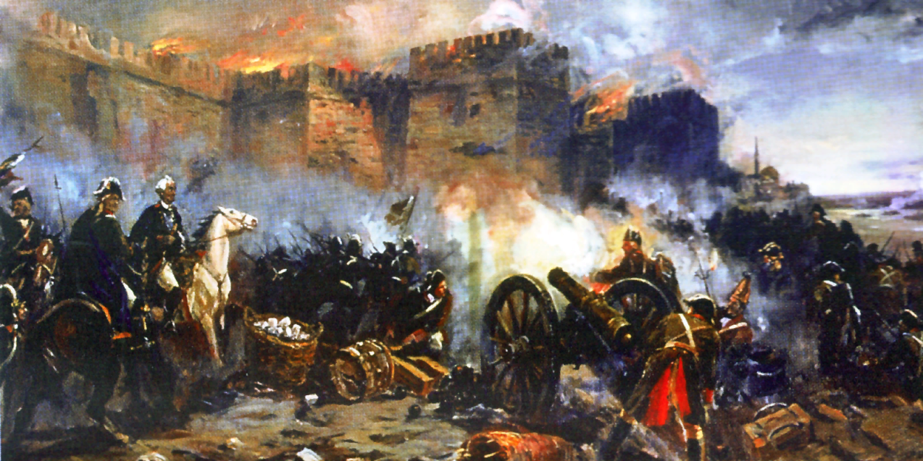
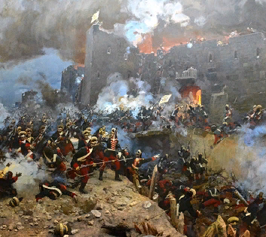
Русско-турецкая война 1787-1791 гг.
Повод: переворот в Крыму в пользу ставленника Турции и противника России Девлета IV Гирея.
В ответ на это в 1783 г. Екатерина II издала манифест о прекращении существования Крымского ханства и присоединении его земель к России. В результате весь Крым и часть Северного Кавказа вошли в состав России.
В июле 1787 г. турецкий султан предъявил России ультиматум, в котором потребовал возвращения Крыма, восстановления власти Турции в Грузии и права досмотра русских кораблей, идущих через Босфор и Дарданеллы. Россия ответила отказом.
В августе султан объявил России войну.

Slide 9
Русско-турецкая война 1787-1791 гг.
Основные сражения:
Осень 1787 г. – войска под командованием А.В. Суворова разбили турецкий десант возле крепости Кинбурн.
Декабрь 1788 г. - войска под командованием Г. А. Потомкина овладели крепостью Очаков.
Июль 1789 г. – победа русских в сражение под Фокшанами.
Сентябрь 1789 г. - победа русских в сражение при Рымнике.
22 декабря 1790 г. – взятия русскими войсками Измаила.
31 июля 1791 г. – победа русского флота у мыса Калиакрия.

Slide 10
Русско-турецкая война 1787-1791 гг.
Итог
1791 год – Ясский мирный договор.
Условия
Границей между двумя странами стала река Днестр.
Турция признала все завоевания России в Северном Причерноморье.
Россия получила выход в Чёрное море.

Slide 11
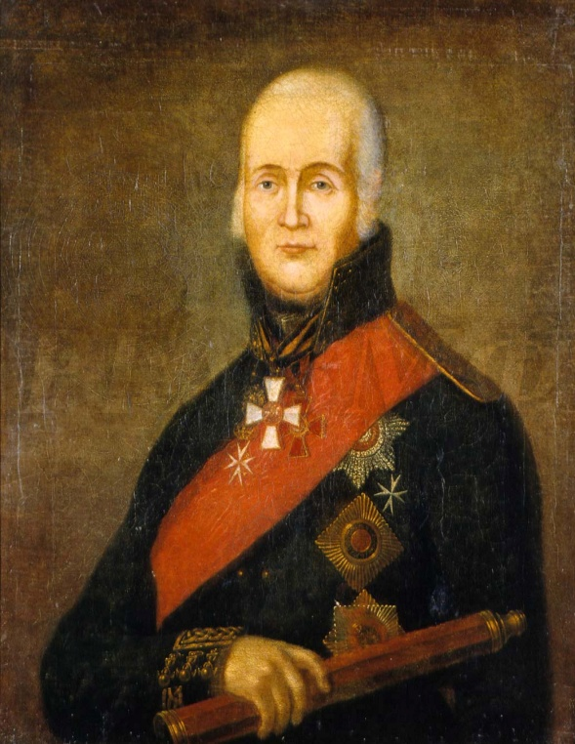
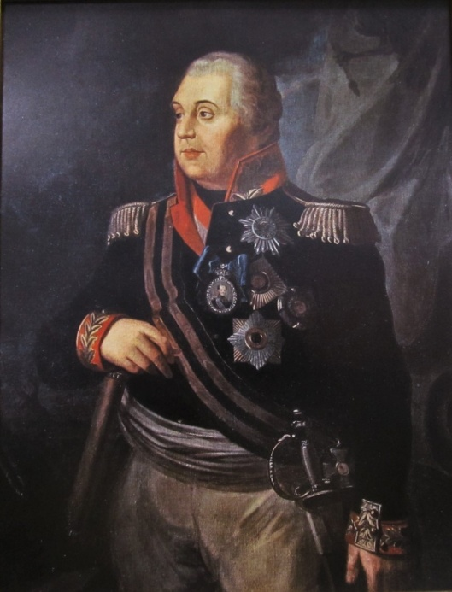
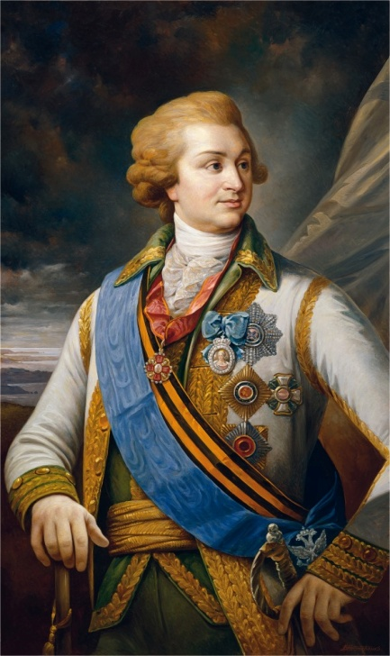
Русско-турецкая война 1787-1791 гг.
Личности
Ушаков Ф.Ф.
Кутузов М.И.
Суворов А.В.
Потемкин Г.А.

Slide 12
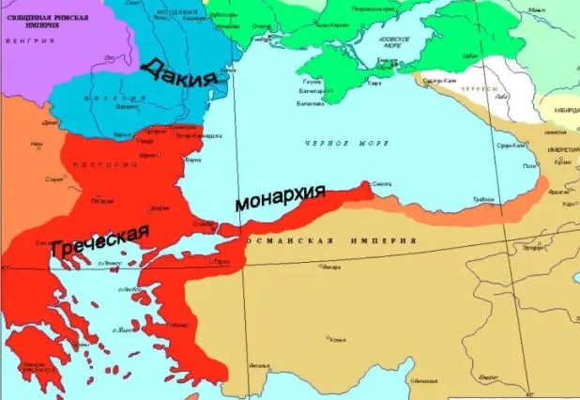
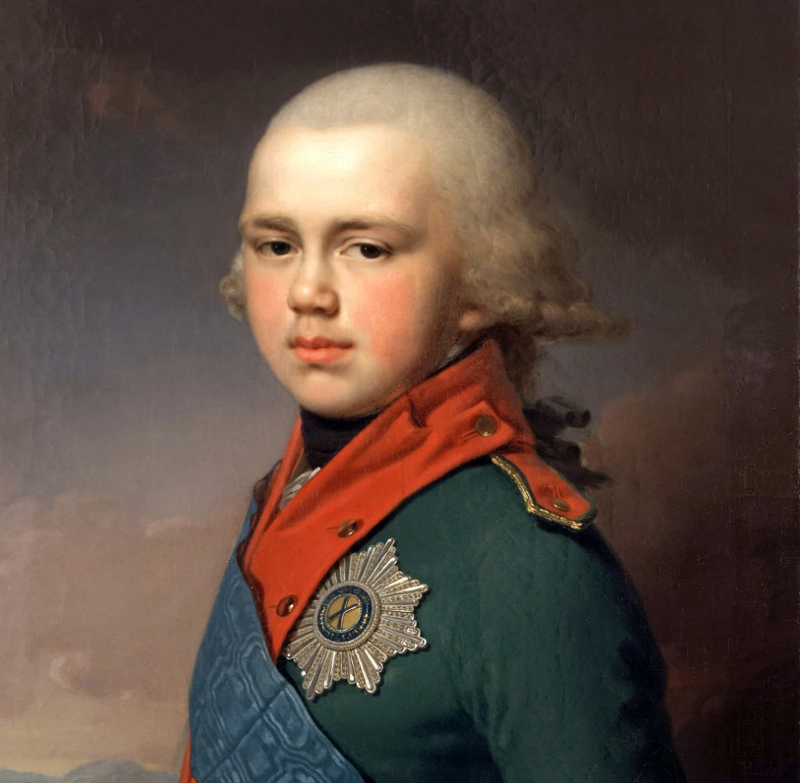
Греческий проект Екатерины II
Предполагалось, что на освобождённых от Турции балканских землях возникнет Греческая империя со столицей в Константинополе.
Главой Греческой империи должен был стать второй внук Екатерины – Константин.
Из восточных дунайских княжеств императрица планировала создать буферное государство Дакию, а западные передать Австрии.
Этот план вызвал сильный переполох в европейских столицах, так как его реализация (которая была вполне возможна) вызвала бы необычайное укрепление и без того сильных позиций России в Европе.
Реализовать эти планы Екатерина не успела.
Великий князь Константин Павлович

Slide 13
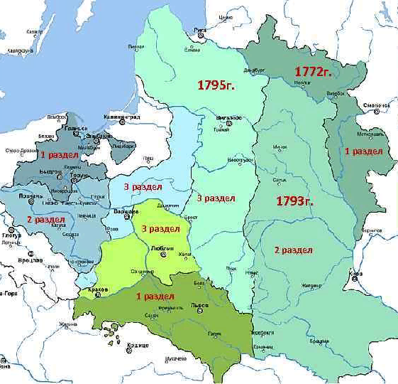
Участие России в разделе Речи Посполитой
Союзные с Россией Австрия и Пруссия неоднократно предлагали ей предпринять раздел слабеющей Речи Посполитой.
После побед России в ходе Русско-турецкой войны 1768-1774 гг.сложилась вполне реальная угроза заключения союза Турции с Австрией для совместной борьбы против неё. И тогда Екатерина согласилась на раздел Речи Посполитой.

Slide 14
Участие России в разделе Речи Посполитой
 | Россия | Австрия | Пруссия
I раздел (1772 г.) | Восточная Белоруссия и часть Ливонии | Галиция | Поморье
II раздел (1793 г.) | Белоруссия с Минском и Правобережная Украина | Не принимала участие | Балтийское побережье Польши с Гданьском и Великая Польша с Познанью
III раздел (1795 г.) | Основная часть Литвы, Западная Белоруссия и Западная Волынь, было подтверждено включение в состав России Курляндии. | Малая Польша с Краковом | Земли центральной части Польши с Варшавой

Slide 15
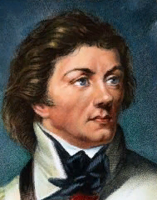
Участие России в разделе Речи Посполитой
Поводом для третьего раздела Польши стало восстание в Польше под руководством Тадеуша Костюшко
В 1794 году в Польше началось восстание под руководством Тадеуша Костюшко, направленное против дележа польских земель соседними государствами. Успехи восставших побудили Россию, Австрию и Пруссию вновь ввести свои войска в Речь Посполитую. Восстание было подавлено. Было решено, что Польское государство как источник «революционной опасности»должно прекратить своё существование.
Тадеуш Костюшко

Slide 16
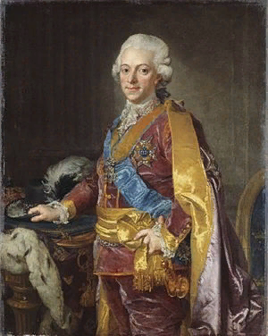
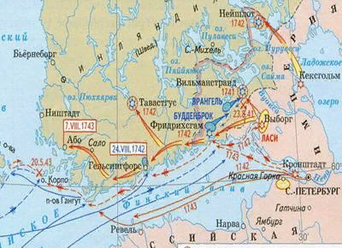
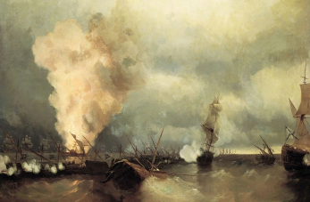
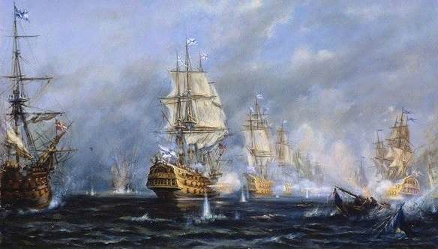
Война со Швецией
Хронологические рамки – 1788 – 1791 гг.
Цель Швеции - возврат завоёванного Россией побережье Прибалтики, а также возврат Турции (с которой Швеция была в союзе) все черноморские приобретения России.
Военные действия:
Война началась в 1788 г. и шла с переменным успехом на территории Финляндии и на Балтийском море.
июнь 1790 г. - Выборгское морское сражение, завершившееся победой русского флота.
Итог: Верельский мирный договор
Война закончилась без изменения границ между двумя странами. Её главным итогом было заключение союзнических отношений между Россией и Швецией, что означало окончательное признание шведами итогов Северной войны.
Густав III

Slide 17
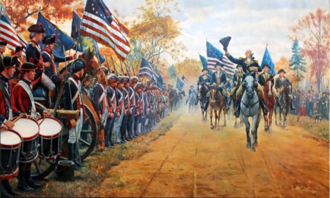
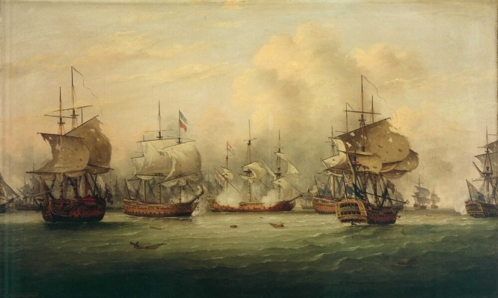
Политика «вооруженного нейтралитета»
В 1775 г. началась война английских колоний в Северной Америке за независимость.
Англия обратилась к России с просьбой о найме русских войск для участия их в борьбе с американскими повстанцами.
Екатерина II отказала Великобритании в помощи.
В 1780 г. Россия приняла декларацию о «вооружённом нейтралитете», согласно которой судно любого нейтрального государства находилось под защитой всех нейтральных государств.
Такая позиция была на руку жителям американских колоний. Это сильно задевало интересы Англии и не могло не ухудшить российско-английских отношений. Но при этом была заложена основа для развития связей между Россией и Америкой.

Slide 18
Борьба Екатерины II с революционной Францией
В 1789 году во Франции началась революция. Весь мир был охвачен известиями об этом событии. Эти известия дошли и до России. Революционные события во Франции с самого начала встревожили Екатерину. Она враждебно восприняла все события начала Великой Французской революции.
Используя текст учебника (п.9 стр. 46-47) устно ответьте на два вопроса
1.Почему революционные события во Франции встревожили Екатерину II?
2.Каким был ответ России на революционные события во Франции?

Slide 19
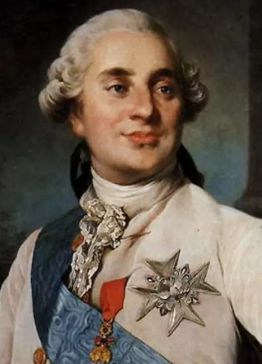
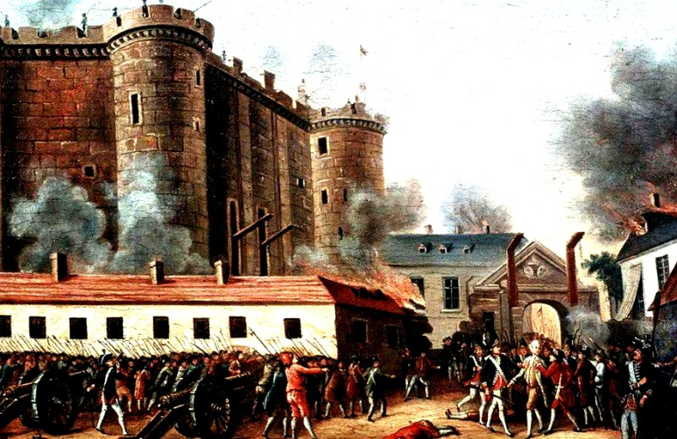
Борьба Екатерины II с революционной Францией
Россия выступила против событий Великой Французской Революции
Потребовала, чтобы подданные России покинули Францию (после известий об участии русских аристократов в событиях революции)
Создание антифранцузской коалиции
Подготовка вооружённого вторжения (Россия должна была выставить 60-тысячную армию во главе с Суворовым)
Людовик XVI

Slide 20
Результаты внешней политики Екатерины II
Начало превращения России из великой европейской в великую мировую державу
Внешняя политика Екатерины Великой
Русский флот бороздил теперь просторы Средиземного моря, Тихого и Атлантического океанов
Население России увеличилось с 22 до 36 млн. человек.
Значительный рост территории России в (состав вошли Правобережная Украина и Белоруссия, Южная Прибалтика и Северное Причерноморье, множество новых территорий на Дальнем Востоке и в Северной Америке).

